Slide 1



Bosna i Hercegovina
STANOVNŠTVO
NASELJAVANJE SLAVENA
ETNIČKA STRUKTURA
JEZICI
RELIGIJA

Slide 2
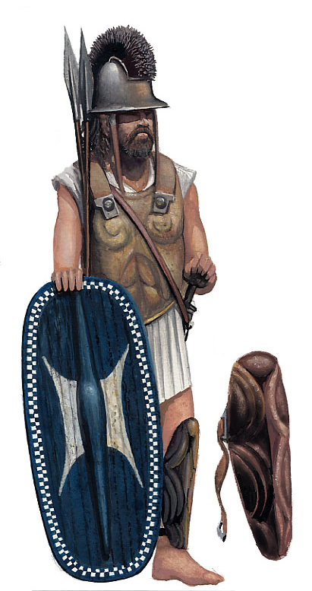
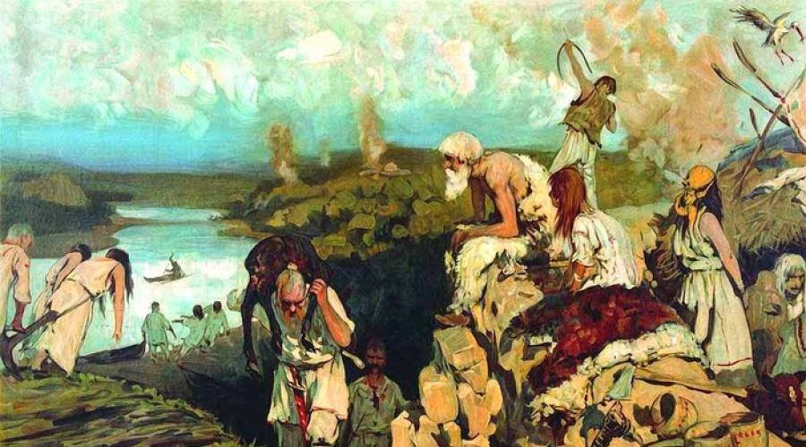
NEKADA DAVNO...
ratna odora ilirskog plemića
ILIRI
Brojna arheološka iskopavanja širom Bosne i Hercegovine, govore da su se ilirska plemena bavila poljoprivredom i to stočarstvom (uzgoj ovaca i koza), a plemena koja su živjela u ravničarskim krajevima ratarstvom. Primorski Iliri i oni koji su živjeli uz plovne rijeke bili su poznati u antičkom svijetu po brodogradnji i pomorstvu, a privredu su pretežno zasnivali na ribolovu.
SLAVENI
Dolaskom Slavena sa sjevera, mijenja se sastav stanovništva u pogledu vjerske i etničke pripadnosti, u pogledu kulture, običaja, jezik a i načina života.

Slide 3
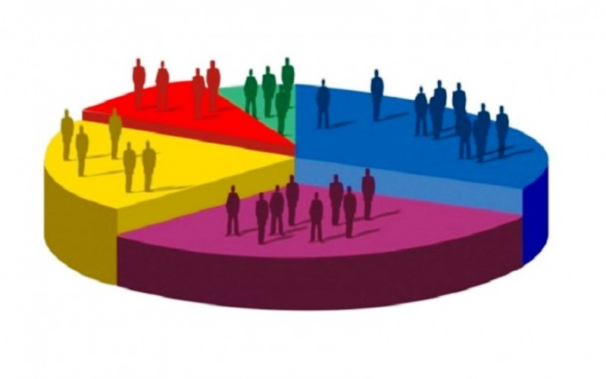
Etička struktura stanovništva
„Zemlja je moja
ljepotica humska,
zemlja ilirska
i kuća slavenska...”
https://www.youtube.com/watch?v=vey9_Ku4UB8&t=64s

Slide 4

ETNIČKA STRUKTURA
Bošnjaci
Srbi
Hrvati
Nacionalne
manjine
Bošnjaci su južnoslavenski narod nastanjen najviše u Bosni i Hercegovini, kao i na području Sandžaka u Srbiji i Crnoj Gori. Potiču od islamiziranoga stanovništva srednjovijekovne Bosne, kao i susjednih država i područja koja su bila dulje vremena pod turskom upravom.
B
1
1
Danas u BiH živi više naroda i nacionalnih manjina. Podaci o razmiještanju i strukturi stanovništva dobijaju se popisom stanovništva.
Od 1992. godine kada je u BiH živjelo 4.377.033 stanovnika, na poslednjem popisu stanovništva 2013.godine u BiH je bilo 3.531.159.
Danas ih je znatno manje i našoj domovini.
S
Srbi (srp. Srbi/Срби) su narod iz grupe Južnih Slavena nastanjen u Srbiji, Bosni i Hercegovini (većinom u Republici Srpskoj), Hrvatskoj, Crnoj Gori te dijelovima Kosova.
H
Hrvati su jedini konstitutivni narod u Republici Hrvatskoj i jedan od tri konstitutivna naroda u Bosni i Hercegovini.
Narod je velika zajednica ljudi koja govori istim jezikom, ima istu kulturu, tradiciju i ima zajedničko porijeklo.
Nacionalne manjine - narodi koji žive na nekom prostoru (državi) u znatno manjem broju u odnosu na većinsko stanovništvo, ali su ravnopravni sa njima.
U BiH žive nacionalne manjine:
Albanci, Crnogorci, Makedonci, Česi, Slovaci, Mađari, Romi, Nijemci, Poljaci, Rumuni, Rusi, Slovenci, Talijani, Turci, Ukrajinci i Židovi (Jevreji).
nm

Slide 5

jezik
Jezici Bosne i Hercegovine je pojam koji pokriva sve jezike koji se koriste na tlu Bosne i Hercegovine. Bosanski, hrvatski i srpski su službeni jezici u BiH. Bosna i Hercegovina je trojezična država gdje većina stanovništva govori jedan od ova tri jezika. Pišemo latinicom i ћирилицом. Manjine koje žive u Bosni i Hercegovini koriste se svojim jezicima u međusobnoj komunikaciji.
Zastava govori
znakom i bojom
i svaki narod diči se svojom.
Ispod zastave
ljudi znaju
ko su i gdje pripadaju.
Zastava govori znakom i bojom
i svaki narod ponosi se svojom. Pod zastavom
ljudi znaju
tko su i gdje pripadaju.
Застава говори знаком и бојом
и сваки народ поноси се својом. Под заставом људи знају
ко су и где припадају.
Pjesma o zastavi napisana na tri zvanična jezika u BiH.
Да ли се разумемо?

Slide 6
religije
Judaizam
Jevreji
Judaizam je religija koja propovijeda vjeru u jednog, bestjelesnog i samo duhovnog Boga, oca svih ljudi. Bog predstavlja sveukupnost moralnih savršenstava i od ljudi zahtijeva ljubav i pravednost. Ime Boga zbog njegove svetosti nije dozvoljeno izgovarati. Sljedbenici su Jevreji.
Kršćanstvo (pravoslavlje)
Srbi
Pravoslavlje ili ortodoksija je jedno od glavnih ogranaka kršćanstva. U širem smislu, pojam pravoslavlje može se odnositi i na pravovjernost odnosno ortodoksnost, u suprotnosti s herezom odnosno krivovjerjem. Sljedbenici vjeruju u Isusa Krista i nazivaju se kršćanima
Islam
Bošnjaci
Islam (predanost Bogu) svjetska religija nastala je u Arabiji. Njezini sljedbenici nazivaju se muslimani. Pripada tipu objavljene i pravne religije. Islam znači religiju (din), stav predanosti Bogu (iman) i civilizaciju (uređenje zajednice po islamskim zakonima). Islamska era počinje 622., kad se Muhammed sa svojim pristašama seli iz Meke u Medinu (hidžra).
Hrišćanstvo (katoličanstvo)
Hrvati
Hrišćanstvo je religija zasnovana na životu i učenjima Isusa iz Nazareta.
Utemeljio ju je Isus Krist (Isus Hrist), a njezini sljedbenici nazivaju se hrišćanima.
Kršćanska era počinje Isusovim rođenjem, i po njemu je određena nova era.

Slide 7
Svete knjige
Judaizam
Tora
Kršćanstvo (pravoslavlje)
Biblija
(Sveto pismo)
Islam
Kur’an
Hrišćanstvo (katoličanstvo)
Biblija
https://www.youtube.com/watch?v=2xqptCcMpnA

